Slide 1



Slide 2




Slide 3





Slide 4




Slide 5

HĐ1: Thảo luận về việc xây dựng góc học tập ở nhà

Slide 6
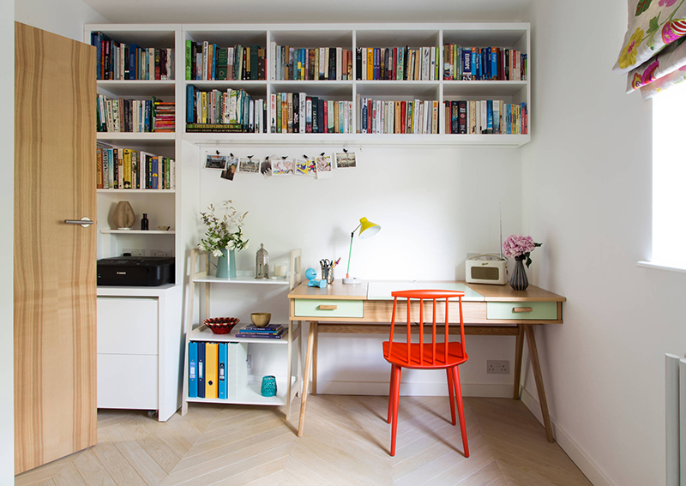
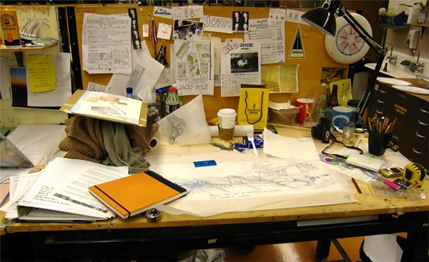
Tự đánh giá góc học tập của em giống hình 1 hay hình 2?
Hình 1
Hình 2

Slide 7

Trên mặt bàn nên để những gì?
Có cần làm hộp để đựng đồ dùng học tập không?
Balô, cặp đi học về để ở đâu?
Thảo luận nhóm đôi
Thời khóa biểu trang trí thế nào và nên dán, treo ở đâu cho dễ thấy?

Slide 8


Slide 9
HĐ2. Thực hành làm 1 sản phẩm để trang trí góc học tập

Slide 10
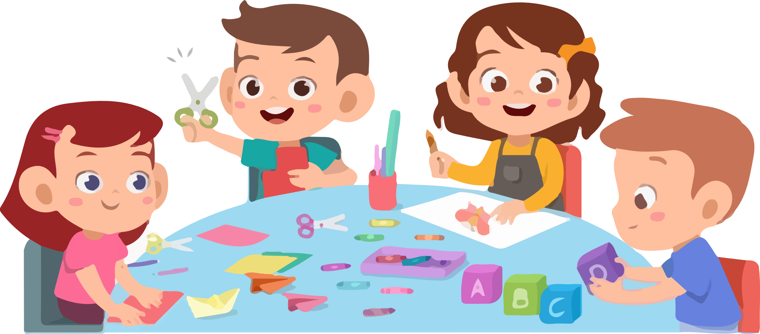
Lựa chọn một ý tưởng trang trí để thực hiện. VD: cắt hình hoa tuyết, làm dây hoa,...

Slide 11
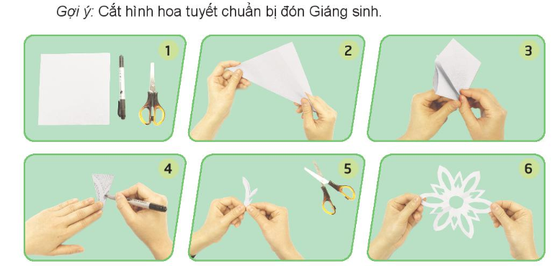

Slide 12
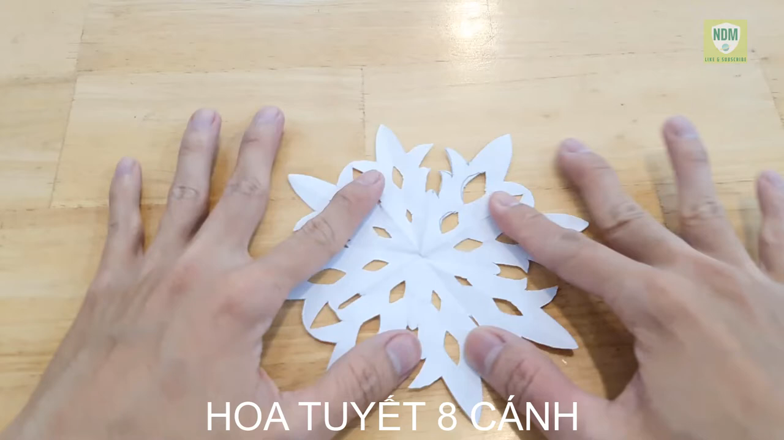

Slide 13


Kết luận
Có rất nhiều ý tưởng để sắp xếp, trang trí cho góc học tập sao cho gọn, đẹp.

Slide 14







